Slide 1
53-1
These materials are by the Kongki Ka Project and are made available to you under the terms of the Creative Commons Attribution ShareAlike license 4.0.
You have permission to share and redistribute these materials in any format and to make reasonable revisions and adaptations of this translation, provided that:
You include the above licence and source information.
If you redistribute these materials or create derivatives, you must distribute your contributions under the same license as the original.
The Holy Bible, Berean Standard Bible, BSB is produced in cooperation with Bible Hub, Discovery Bible, OpenBible.com, and the Berean Bible Translation Committee. This text of God's Word has been dedicated to the public domain.
Hindi text is from Free Bibles India. This translation is made available under the terms of a Creative Commons Attribution-ShareAlike 4.0 International License.
Notes:
Ch
53 Paul’s 2nd Journey, Part 2
1. Chased out of Thessalonica – Acts 17:1-10 (Left and Center Top)
2. Driven out of Berea – Acts 17:10-14 (Right Top)
3. Paul in Athens – Acts 17:15-34 (Right Center)
4. Paul making tents – Acts 18:1-5 (Right Bottom)
5. Leaving the Jews and going to the Gentiles – Acts 18:6-11 (Center Bottom)
6. The Jews bring Paul to the Judgment seat – Acts 18:12-17 (Left Bottom)
7. Paul In Ephesus – Acts 18:18-22 (left Center)

Slide 2
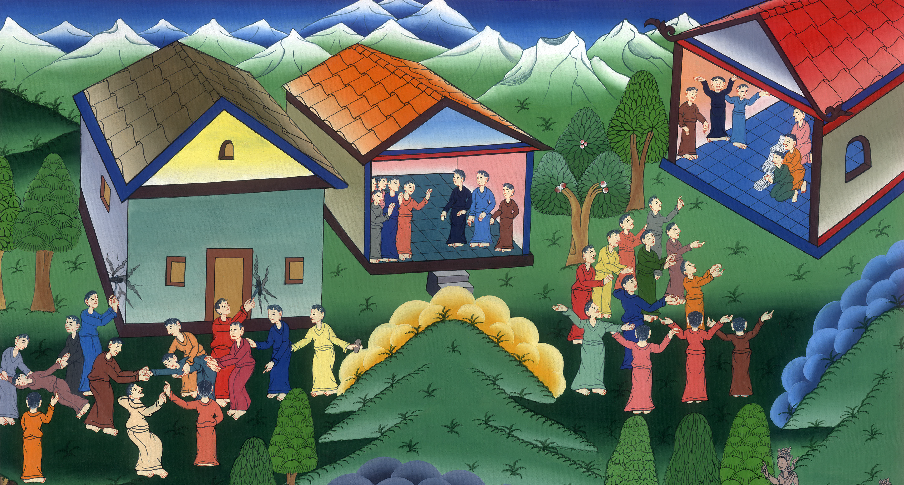
पौलॉस की दूसरी यात्रा - थिस्सलुनीके और बेरिया नगर से पौलॉस को बहार निकाला जाना
- प्रेरितों के काम 17:1-14
This work is licensed under a Creative Commons Attribution-ShareAlike 4.0 International License

Slide 3
पौलॉस की दूसरी यात्रा - थिस्सलुनीके और बेरिया नगर से पौलॉस को बहार निकाला जाना - प्रेरितों के काम 17:1-14
Paul’s Second Journey Continues
Chased out of Thessalonica and Berea – Acts 17:1-14

Slide 4
पौलॉस की दूसरी यात्रा - थिस्सलुनीके और बेरिया नगर से पौलॉस को बहार निकाला जाना
- प्रेरितों के काम 17:1-14

Slide 5
1When they had passed through Amphipolis and Apollonia, they came to Thessalonica, where there was a Jewish synagogue.
1 फिर वे अम्फिपुलिसª और अपुल्लोनिया होकर थिस्सलुनीके में आए, जहाँ यहूदियों का एक आराधनालय था।

Slide 6
प्रेरितों के काम 17:1

Slide 7
2As was his custom, Paul went into the synagogue, and on three Sabbaths he reasoned with them from the Scriptures,
2 और पौलुस अपनी रीति के अनुसार उनके पास गया, और तीन सब्त के दिन पवित्रशास्त्रों से उनके साथ वाद-विवाद किया;

Slide 8
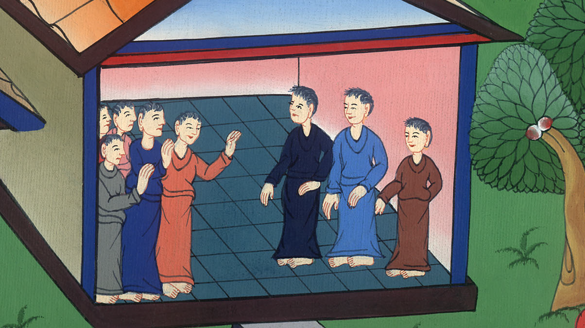
प्रेरितों के काम 17:2

Slide 9
3explaining and proving that the Christ had to suffer and rise from the dead. “This Jesus I am proclaiming to you is the Christ,” he declared.
3 और उनका अर्थ खोल-खोलकर समझाता था कि मसीह का दुःख उठाना, और मरे हुओं में से जी उठना, अवश्य था; “यही यीशु जिसकी मैं तुम्हें कथा सुनाता हूँ, मसीह है।”

Slide 10
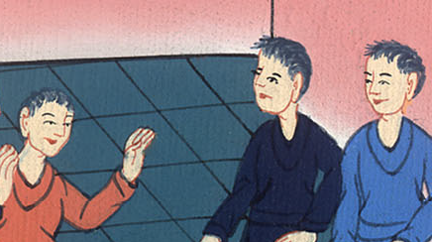
प्रेरितों के काम 17:3

Slide 11
4Some of the Jews were persuaded and joined Paul and Silas, along with a large number of God-fearing Greeks and quite a few leading women.
4 उनमें से कितनों ने, और भक्त यूनानियों में से बहुतों ने और बहुत सारी प्रमुख स्त्रियों ने मान लिया, और पौलुस और सीलास के साथ मिल गए।

Slide 12
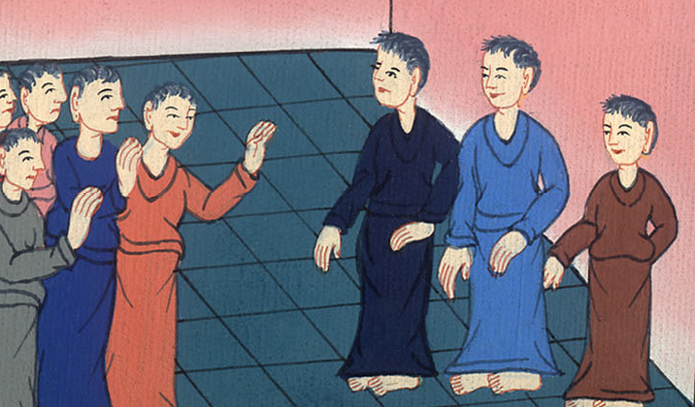
प्रेरितों के काम 17:4

Slide 13
5The Jews, however, became jealous. So they brought in some troublemakers from the marketplace, formed a mob, and sent the city into an uproar…
5 परन्तु यहूदियों ने ईर्ष्या से भरकर बाजार से लोगों में से कई दुष्ट मनुष्यों को अपने साथ में लिया, और भीड़ लगाकर नगर में हुल्लड़ मचाने लगे…

Slide 14
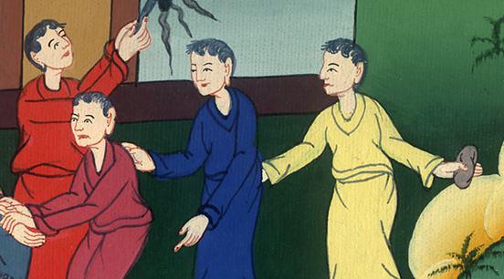
མཛད་པ། 17:6
प्रेरितों के काम 17:4

Slide 15
…They raided Jason’s house in search of Paul and Silas, hoping to bring them out to the people.
…और यासोन के घर पर चढ़ाई करके उन्हें लोगों के सामने लाना चाहा।

Slide 16
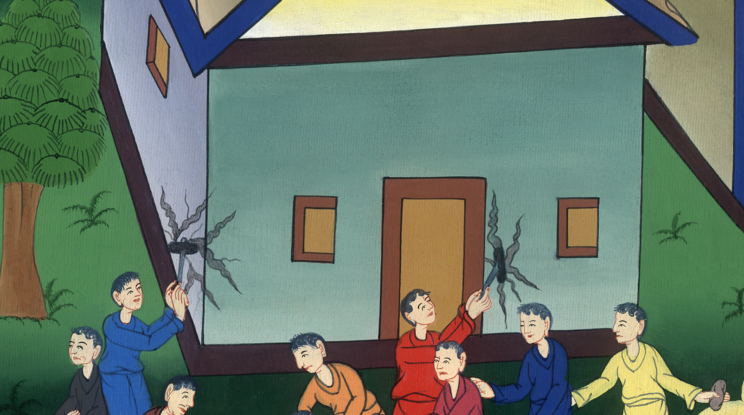
प्रेरितों के काम 17:5

Slide 17
6But when they could not find them, they dragged Jason and some other brothers before the city officials, shouting, “These men who have turned the world upside down have now come here,s
6और उन्हें न पाकर, वे यह चिल्लाते हुए यासोन और कुछ भाइयों को नगर के हाकिमों के सामने खींच लाए, “ये लोग जिन्होंने जगत को उलटा पुलटा कर दिया है, यहाँ भी आए हैं।

Slide 18
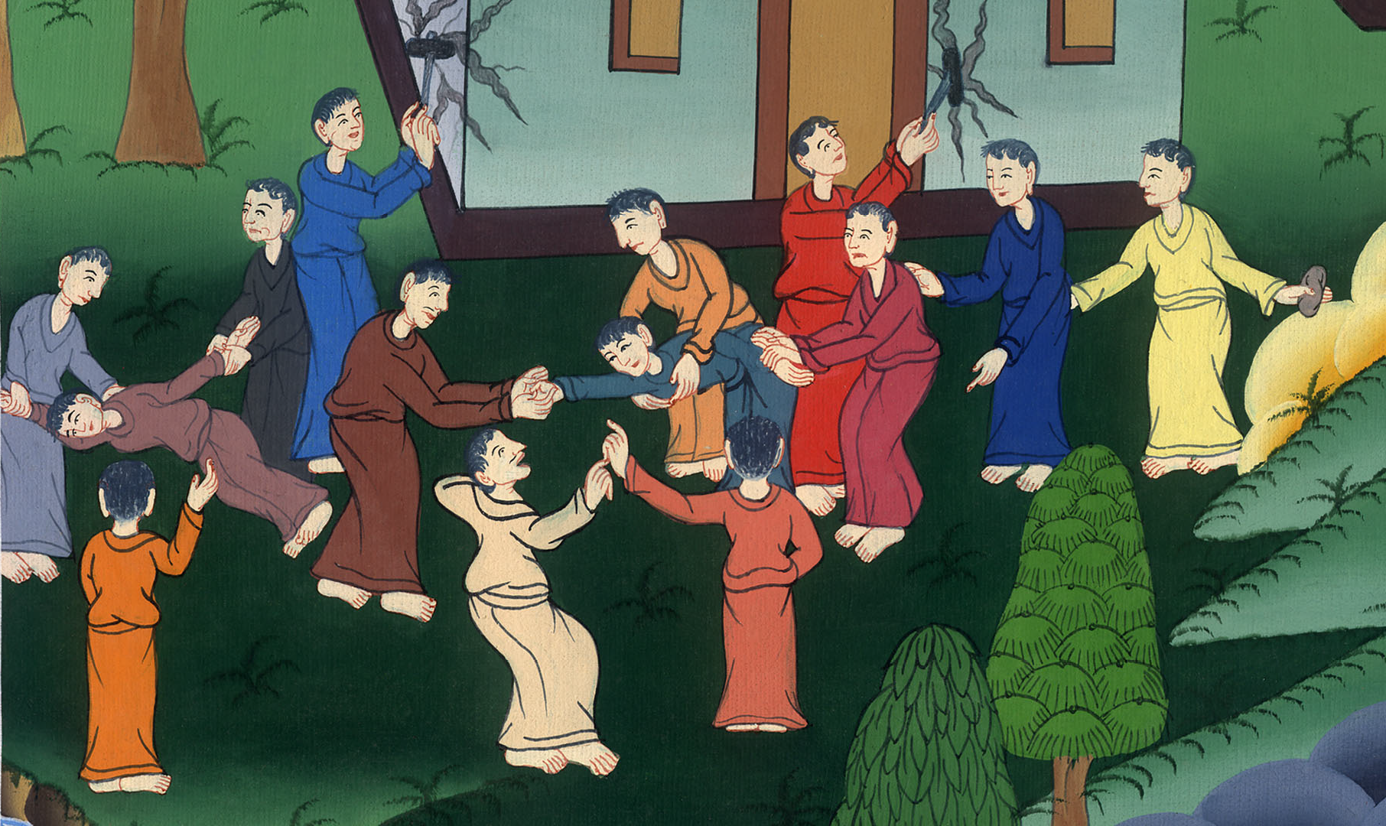
प्रेरितों के काम 17:6

Slide 19
7and Jason has welcomed them into his home. They are all defying Caesar’s decrees, saying that there is another king, named Jesus!”
7और यासोन ने उन्हें अपने यहाँ ठहराया है, और ये सब के सब यह कहते हैं कि यीशु राजा है, और कैसर की आज्ञाओं का विरोध करते हैं।”

Slide 20
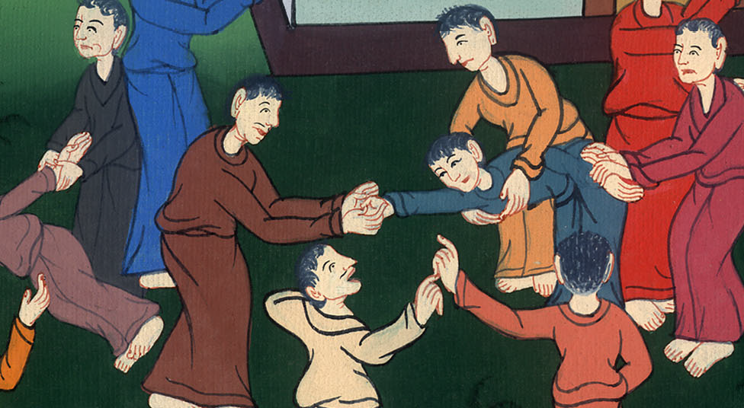
प्रेरितों के काम 17:7

Slide 21
8On hearing this, the crowd and city officials were greatly disturbed. 9And they collected bond from Jason and the others, and then released them.
8जब भीड़ और नगर के हाकिमों ने ये बातें सुनीं, तो वे परेशान हो गये।
9 और उन्होंने यासोन और बाकी लोगों को जमानत पर छोड़ दिया।

Slide 22
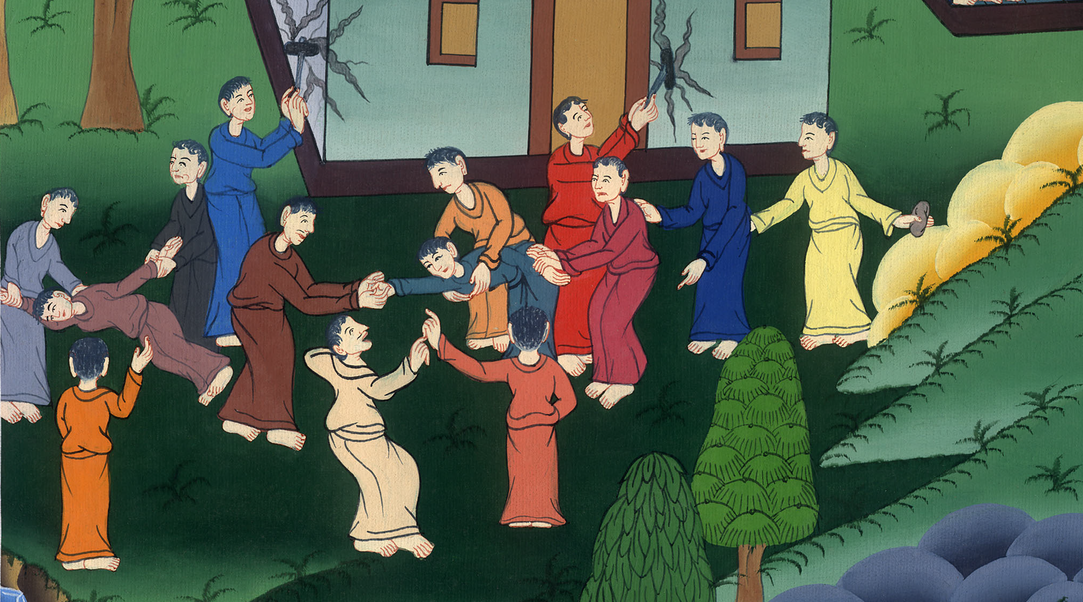
प्रेरितों के काम 17:8,9

Slide 23
10As soon as night had fallen, the brothers sent Paul and Silas away to Berea. On arriving there, they went into the Jewish synagogue.
10भाइयों ने तुरन्त रात ही रात पौलुस और सीलास को बिरीया में भेज दिया, और वे वहाँ पहुँचकर यहूदियों के आराधनालय में गए।

Slide 24
प्रेरितों के काम 17:10

Slide 25
11Now the Bereans were more noble-minded than the Thessalonians, for they received the message with great eagerness and examined the Scriptures every day to see if these teachings were true.
11ये लोग तो थिस्सलुनीके के यहूदियों से भले थे और उन्होंने बड़ी लालसा से वचन ग्रहण किया, और प्रतिदिन पवित्रशास्त्रों में ढूँढ़ते रहे कि ये बातें ऐसी ही हैं कि नहीं।

Slide 26
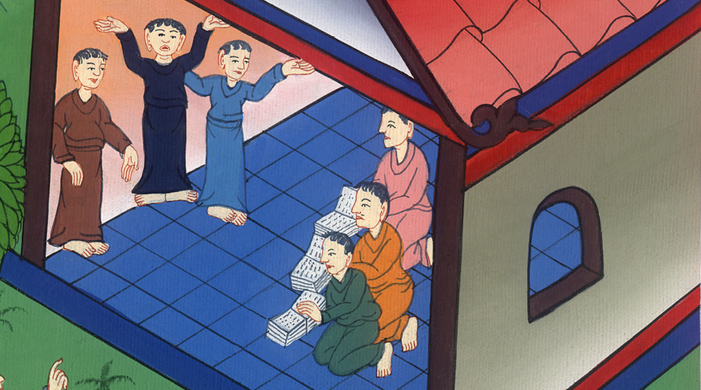
प्रेरितों के काम 17:11

Slide 27
12As a result, many of them believed, along with quite a few prominent Greek women and men.
12इसलिए उनमें से बहुतों ने, और यूनानी कुलीन स्त्रियों में से और पुरुषों में से बहुतों ने विश्वास किया।

Slide 28
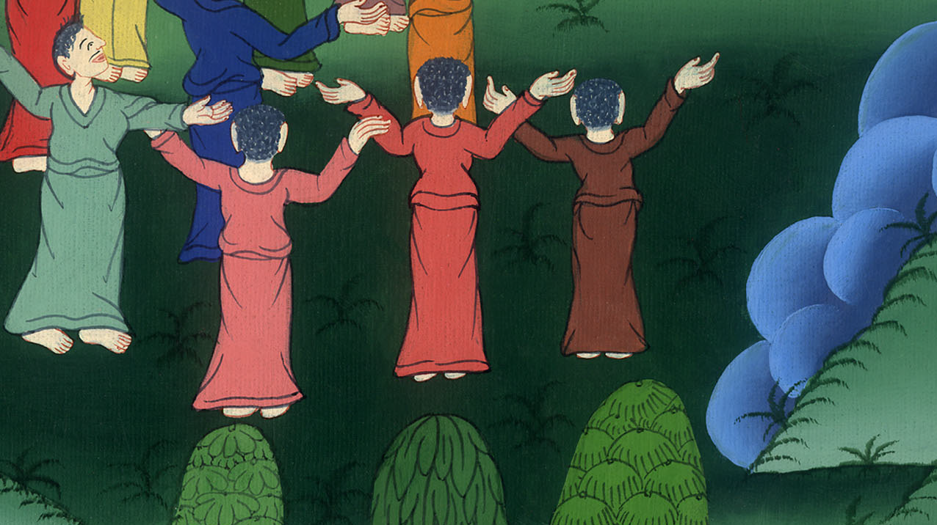
प्रेरितों के काम 17:12

Slide 29
13But when the Jews from Thessalonica learned that Paul was also proclaiming the word of God in Berea, they went there themselves to incite and agitate the crowds.
13किन्तु जब थिस्सलुनीके के यहूदी जान गए कि पौलुस बिरीया में भी परमेश्वर का वचन सुनाता है, तो वहाँ भी आकर लोगों को भड़काने और हलचल मचाने लगे।

Slide 30
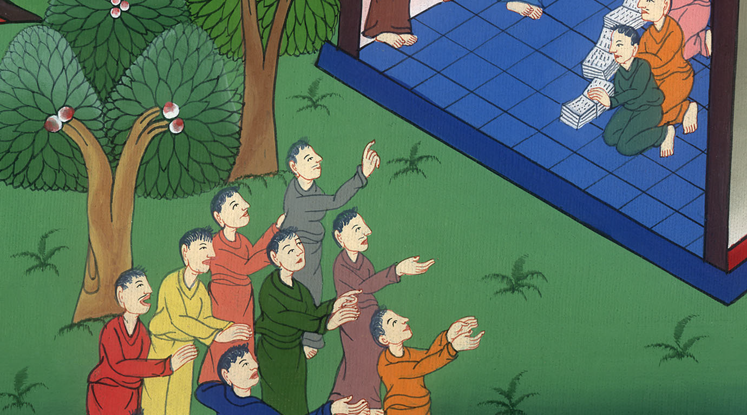
प्रेरितों के काम 17:13

Slide 31
14The brothers immediately sent Paul to the coast, but Silas and Timothy remained in Berea.
14तब भाइयों ने तुरन्त पौलुस को विदा किया कि समुद्र के किनारे चला जाए; परन्तु सीलास और तीमुथियुस वहीं रह गए।

Slide 32
प्रेरितों के काम 17:14

Slide 33
15Those who escorted Paul brought him to Athens and then returned with instructions for Silas and Timothy to join him as soon as possible.
15पौलुस के पहुँचाने वाले उसे एथेंस तक ले गए, और सीलास और तीमुथियुस के लिये यह निर्देश लेकर विदा हुए कि मेरे पास अति शीघ्र आओ।

Slide 34
प्रेरितों के काम 17:15

